Slide 1
ДОРОЖНАЯ КАРТА ДЛЯ ПРЕДПРИНИМАТЕЛЯ
Консультативный совет при начальнике Главного управления
МЧС России по г. Санкт-Петербургу по вопросам снятия избыточных
административных барьеров в сфере предпринимательской деятельности
или как минимумом средств обеспечить максимум пожарной безопасности

Slide 2
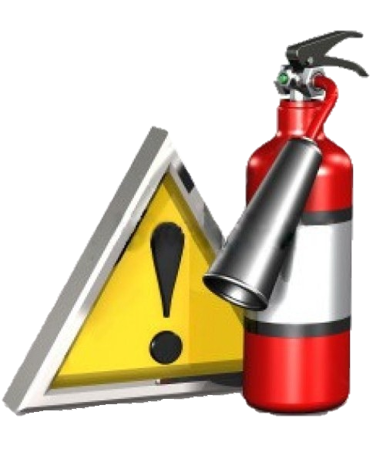
Каждый предприниматель, независимо от формы собственности объекта защиты, который он использует в процессе осуществления своей деятельности, обязан соблюдать на нем требования пожарной безопасности, а за их нарушение несет ответственность, предусмотренную действующим законодательством.
При этом, каждый предприниматель при выполнении требований пожарной безопасности на своем объекте желает соблюсти принцип МИНИМАКСа - «Минимумом средств – максимум пожарной безопасности». Как же этого достичь?

Slide 3
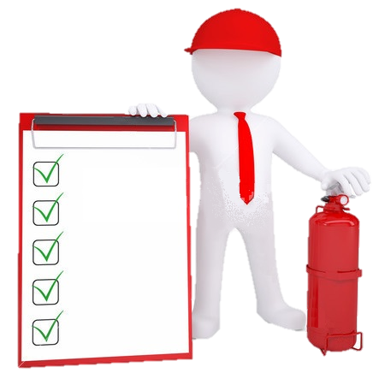
.
Законодательным актом, определяющим основные положения технического регулирования в области пожарной безопасности, является Федеральный закон от 22.07.2008 г. №123-ФЗ, он же устанавливает общие требования пожарной безопасности к объектам защиты.
Статьей 6 указанного закона предусмотрен вариативный подход к обеспечению пожарной безопасности объекта.
Теперь собственник объекта сам вправе выбирать, выполнением какого из двух условий обеспечить пожарную безопасность объекта:
- в полном объеме выполнить требования пожарной безопасности, установленные соответствующими техническими регламентами, и нормативными документами по пожарной безопасности;
- в полном объеме выполнить требования пожарной безопасности, установленные соответствующими техническими регламентами, и комплекс мероприятий, при котором пожарный риск не превышает допустимых значений, установленных Федеральным законом 123-ФЗ.
.

Slide 4
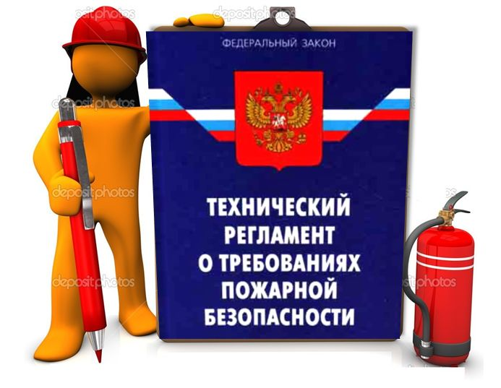
Таким образом, самым понятным и простым способом обеспечения пожарной безопасности является самостоятельное изучение и добровольное выполнение требований пожарной безопасности, содержащихся в соответствующих технических регламентах и так называемых «документах второго уровня» – сводах правил, а также в Правилах противопожарного режима в Российской Федерации.
Если же это вызвало затруднения у предпринимателя, то двигаясь по карте далее он, в традициях былинного героя, оказывается у камня с тремя указателями на три дороги, с той лишь разницей, что следование шагами, указанными в карте, неминуемо позволит прийти к заведомо положительному результату – обеспечить пожарную безопасность объекта. А вот какие усилия, как временные, так и материальные, при этом придется приложить, зависит от выбранного пути.

Slide 5
Достичь желаемого результата можно тремя путями – от короткого и простого,
до длинного и сложного, все зависит от «точки старта» - на какой стадии
предприниматель озадачился вопросом обеспечения пожарной безопасности.
Отличаются между собой эти пути не только количеством действий (шагов) и их сложностью, но и необходимыми материальными затратами.
ШАГ 1
ШАГ 2
ШАГ 1
ШАГ 2
ШАГ 3
ШАГ 4
ШАГ 1
ШАГ 2
ШАГ 3
ШАГ 4
ШАГ 5
Наиболее короткий, а соответственно и простой – зеленый путь, а наиболее трудоемкий и затратный – красный. Рассмотрим их более детально.

Slide 6
ПУТЬ 1-ый
ШАГ 1
ШАГ 2
Данный путь состоит всего из 2-х действий (шагов) и является наиболее коротким и простым для предпринимателя.
«Точкой старта» на данном пути является момент времени, когда эксплуатируемый предпринимателем объект еще не попал в ежегодный план плановых проверок и в отношении него не назначены проверки соблюдения обязательных требований.

Slide 7
ШАГ 1
Пригласить аудитора для оценки соответствия
объекта защиты требованиям пожарной безопасности
путем независимой оценки пожарного риска.
При выборе аудитора необходимо знать:
независимая оценка пожарного риска может быть проведена организацией, аккредитованной в области оценки соответствия объектов защиты установленным требованиям пожарной безопасности путем независимой оценки пожарного риска.
Организация НЕ МОЖЕТ проводить независимую оценку пожарного риска в отношении объекта защиты:
на котором этой организацией выполнялись другие работы и (или) услуги в области пожарной безопасности;
который принадлежит ей на праве собственности или ином законном основании.

Slide 8
В ходе оценки соответствия объекта защиты требованиям пожарной безопасности путем независимой оценки пожарного риска предпринимателю ничего делать не нужно - все необходимое сделает аудитор:
проведет анализ документов, характеризующих пожарную опасность объекта защиты;
обследует объект защиты для получения объективной информации о состоянии его пожарной безопасности, возможности возникновения и развития пожара, а также для оценки выполнения условий соответствия объекта защиты требованиям пожарной безопасности;
при необходимости, проведет необходимые исследования, испытания, расчеты и экспертизы, в том числе расчеты по оценке пожарного риска;
подготовит заключение с выводом о выполнении условий соответствия объекта защиты требованиям пожарной безопасности, а в случае их невыполнения разработает комплекс мер по обеспечению выполнения условий, при которых объект защиты будет соответствовать требованиям пожарной безопасности.

Slide 9
ШАГ 2
Выполнить разработанный аудитором комплекс мер по обеспечению выполнения условий, при которых объект защиты будет соответствовать требованиям пожарной безопасности.
После выполнения всех предложенных аудитором мероприятий предприниматель получает на руки заключение с выводом о выполнении условий соответствия объекта защиты требованиям пожарной безопасности.
После поступления в орган государственного пожарного надзора заключения о независимой оценке пожарного риска, направляемого аудитором в течении 5 рабочих дней после утверждения, плановая проверка в отношении объекта защиты может быть запланирована только по истечении трех лет со дня поступления заключения.
На указанный период все вопросы пожарной безопасности предприниматель может решать с помощью аудиторов, расценивая их как своих консультантов.

Slide 10
ПУТЬ 2-ой
ШАГ 1
ШАГ 2
ШАГ 3
Данный путь состоит из 3-х действий (шагов) и характерен тем, что предприниматель своевременно не озадачился вопросом оптимизации затрат на выполнение требований пожарной безопасности
«Точкой старта» на данном пути является момент времени, когда предприниматель обнаружил себя (по ИНН) или используемый объект защиты (по адресу) в уже утвержденном плане проведения плановых проверок, опубликованном на официальном сайте Главного управления МЧС России по Санкт-Петербургу или сайте Прокуратуры.

Slide 11
ШАГ 1
Пригласить аудитора для оценки соответствия объекта защиты требованиям пожарной безопасности путем независимой оценки пожарного риска.
ШАГ 2
Выполнить разработанный аудитором комплекс мер по обеспечению выполнения условий, при которых объект защиты будет соответствовать требованиям пожарной безопасности.
При этом:
поиск аудитора и проведение им независимой оценки пожарного риска может повлечь обоснованные временные затраты;
до даты начала проведения проверки, указанной в плане, предприниматель уже должен иметь на руках зарегистрированное заключение с выводом о выполнении условий соответствия.
Для достижения желаемого результата приступать к движению целесообразно незамедлительно!

Slide 12
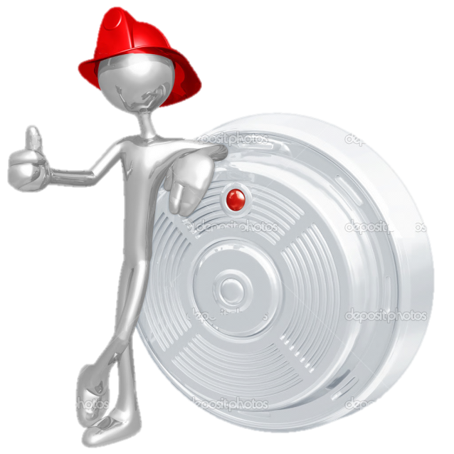
Запланированная плановая проверка будет проведена в установленный срок, однако, благодаря наличию у предпринимателя заключения о независимой оценке пожарного риска с выводом о выполнении условий соответствия объекта защиты требованиям пожарной безопасности, ее проведение будет носить определенные особенности.
ШАГ 3
Предъявить заключение о независимой оценке пожарного риска должностному лицу, проводящему проверку, в момент начала ее проведения (при ознакомлении с распоряжением).
При проверке должностное лицо органа ГПН:
проведет анализ документов, характеризующих пожарную опасность объекта защиты, для оценки правомочности выбранных аудитором исходных данных;
обследует объект защиты для оценки соответствия требованиям пожарной безопасности только в части выполнения организационных мероприятий – требований «Правил противопожарного режима в Российской Федерации»

Slide 13
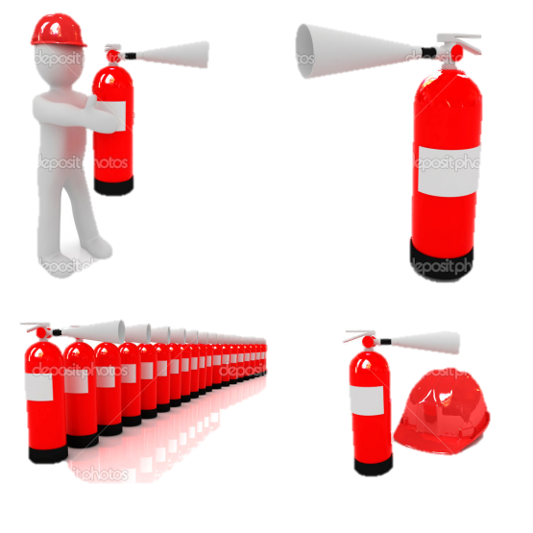
В ходе проведения проверки будет проверяться:
выполнение организационных мероприятий по обеспечению пожарной безопасности;
наличие организационно-распорядительных документов по организации обучения мерам пожарной безопасности, а также знания требований пожарной безопасности в пределах компетенции;
готовность персонала к действиям в случае возникновения пожара;
правила поведения людей, порядок организации производства и (или) содержание объекта защиты;
наличие лицензии у организации, выполнявшей на объекте защиты работы, подлежащие лицензированию в области пожарной безопасности;
наличие сведений о показателях пожарной опасности и мерах пожарной безопасности при обращении с веществами, материалами, изделиями и оборудованием, подлежащих подтверждению соответствия требованиям пожарной безопасности.
Вместе с тем, инспектором ГПН будут проведены тренировочные занятия с персоналом объекта по действиям в случае возникновения пожара (при наличии нескольких смен – в каждой смене), а также инструктажи о мерах пожарной безопасности как на производстве, так и в быту.

Slide 14
ПУТЬ 3-ий
ШАГ 1
ШАГ 2
ШАГ 3
ШАГ 4
ШАГ 5
Данный путь состоит из 5-ти действий (шагов) и характеризуется наибольшими,
по сравнению с путями 1 и 2, материально-временными затратами
«Точкой старта» на данном пути является момент получения копии распоряжения на проведение проверки или уведомления о ее проведении, а в отдельных, предусмотренных законодательством случаях - непосредственное появление на объекте инспектора.
Посещение объекта инспектором в данном случае становится для предпринимателя большой неожиданностью и, в случае выявления нарушений, заканчивается вручением предписания по устранению нарушений и принятием установленных законодательством мер воздействия.
предписание

Slide 15
ШАГ 1
Присутствовать при проведении проверки, обеспечить доступ инспектору в помещения и к требуемой документации.
В отличие от проверки, приведенной во 2-ом примере, в данном случае при проведении проверки будет проверяться соблюдение на объекте как технических (требований пожарной безопасности, изложенных в технических регламентах и нормативных документах по пожарной безопасности), так и организационных мероприятий, изложенных в Правилах противопожарного режима.
ШАГ 2
В случае выявления нарушений и привлечения к административной ответственности в виде штрафа – исполнить постановление в 60-ти - дневный срок.
Стоит помнить:
к административной ответственности за одно и тоже правонарушение могут быть привлечены как юридические, так и (или) должностные лица;
при повторном выявлении нарушений, квалифицированных по 3 и 4 частям статьи 20.4 КоАП РФ, судом может быть назначено наказание в виде административного приостановления деятельности.

Slide 16
ШАГ 3
Принять меры по устранению нарушений требований пожарной безопасности, указанных во врученном предписании, или пригласить аудитора для оценки соответствия объекта защиты требованиям пожарной безопасности путем независимой оценки пожарного риска.
Для зданий, находящихся под охраной КГИОП, построенных до появления существующих требований пожарной безопасности или приспособленных под современное использование, выполнение всех предъявляемых требований объективно затруднительно или невозможно, для подобных случаев статьей 6 Федерального Закона 123-ФЗ предусмотрен вариативный подход к обеспечению пожарной безопасности.
ШАГ 4
Выполнить разработанный аудитором комплекс мер по обеспечению выполнения условий, при которых объект защиты будет соответствовать требованиям пожарной безопасности.

Slide 17
ШАГ 5
Предъявить заключение о независимой оценке пожарного риска и (или) расчет пожарного риска должностному лицу, проводящему проверку, в момент начала ее проведения (при ознакомлении с распоряжением).
Инспектор осуществит проверку расчета пожарного риска на предмет соответствия исходных данных, применяемых в расчете, фактическим данным и выполнение предписанных мероприятий, установленных противопожарным режимом. При принятии расчета пожарного риска нарушения нережимного характера, указанные в предписании, исключаются. Нарушения режимного характера к моменту проверки должны быть устранены.
При выполнении указанных условий предписание будет считаться выполненным, следующая плановая проверка, с учетом представленного заключения о независимой оценке пожарного риска, может быть спланирована не ранее чем через три года после поступления заключения в орган ГПН.

